Slide 1
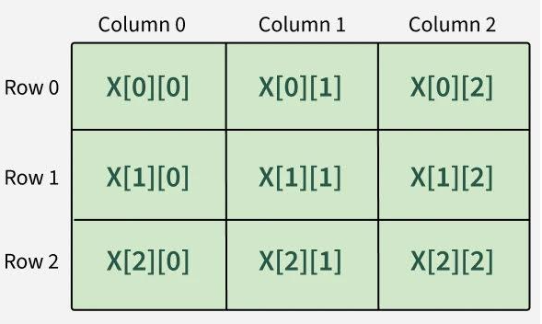
двухмерные массивы

Slide 2
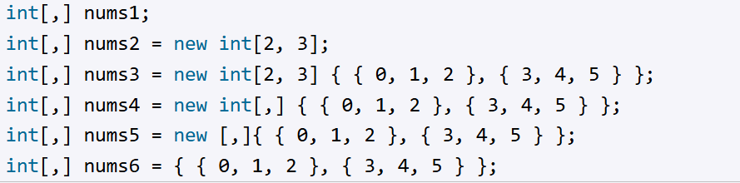
двухмерных массивов

Slide 3


Slide 4
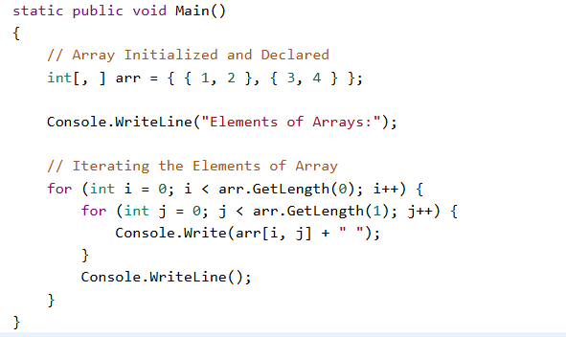
*Измените вывод на: 8 9 4 9 2 1

Slide 5
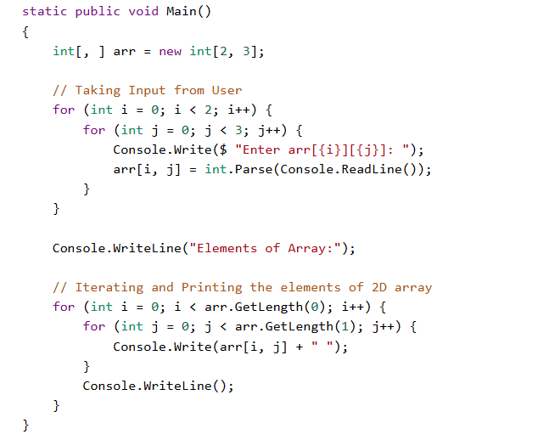
*Используйте вывод текстов и ещё один с bool

Slide 6
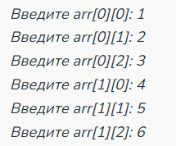

Slide 7

Создайте двумерный массив 3x3, заполните его числами от 1 до 9. Найдите сумму всех элементов матрицы и выведите результат.
* Заполните числами случайными значениями

Slide 8
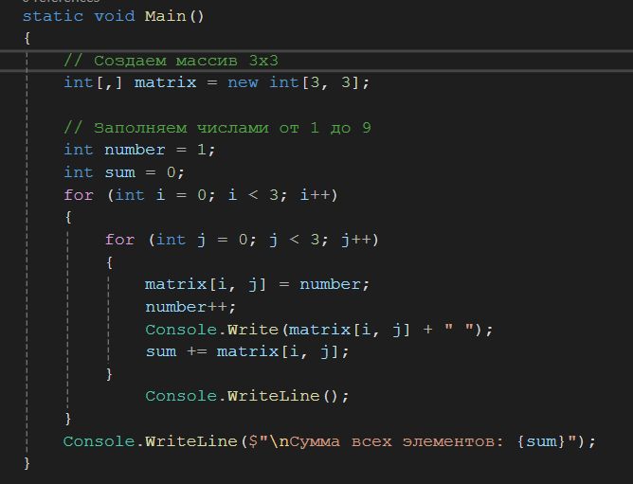

Slide 9

Создайте двумерный массив размером 5x5. Заполните его случайными числами от 1 до 50. Найдите и выведите на экран:
Все четные числа
Их количество
Сумму всех четных чисел
* добавить отрицательные числа и вывести только положительные

Slide 10
